Slide 1
コンピュータ基礎(6)
６章 アルゴリズムとプログラミング

Slide 2
アルゴリズムとは？
プログラムにおける「仕事の手順」
同じ目的でも，「仕事の手順」にはいろいろある
「仕事の手順」によって，速度が大きく変わる．
アルゴリズムの例
整列（ソーティング） 数値を順に並べ替える ５ ９ ３ ２ ８ ４ １ ７ ↓ １ ２ ３ ４ ５ ７ ８ ９
どうやったら速いでしょうか？
後期「データ構造とアルゴリズムＩ」で習います

Slide 3
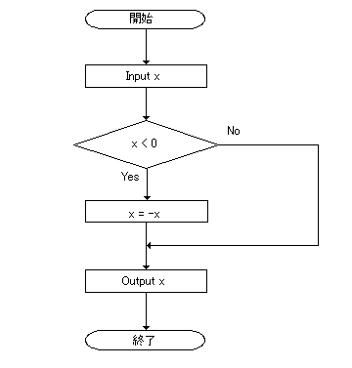
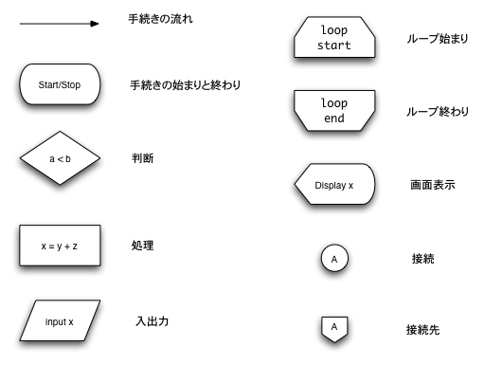
フローチャート
図で表した，作業手順（流れ図とも言う）
それぞれの枠の形が決まっている．if は ◇ など．

Slide 4
プログラミング
計算機が直接実行出来るのは機械語である
機械語で直接，プログラムを作るのは難しい．
機械語は，機種によって異なる．作り直すのが大変．
プログラム言語とは？
Ｃ言語など．機械語よりもずっと分かりやすい．
そのため高水準言語，高級言語などとも呼ばれる．
計算機によって，機械語に翻訳してから実行する．
機種によって書き直す必要が少なくなる（移植性という）
アセンブラ言語とは？
機械語によるプログラミングを容易にするための言語．
高水準言語と同じように，機械語に翻訳する．
記憶場所や飛び先などの計算をしなくて良い．
機械語に対応しているので，機種ごとに異なる．

Slide 5
プログラム言語

Slide 6
Ｃ言語とアセンブラ言語の例
Ｃ言語：
a = 10;
b = 20;
c = a + b;
アセンブラ言語（Intel 社の CPU の場合）
movl $10, -12(%ebp)
movl $20, -16(%ebp)
movl -16(%ebp), %eax
addl -12(%ebp), %eax
movl %eax, -20(%ebp)

Slide 7
プログラム言語の翻訳
コンパイラ
プログラムを実行するより前に， プログラム全体を翻訳してしまう方式．
皆さんがプログラミング演習で使っているもの．
利点：実行速度が速い． 事前にプログラミングのミスをチェックできる．
Ｃ言語はコンパイラ言語．
インタプリタ
プログラムを，それぞれの行の実行の直前に， その都度翻訳しながら実行していく方式．
BASIC のほか，最近は JavaScript や Perl, PHP などのweb関連やスクリプト言語で多く用いられている．
利点：すぐに試すことが出来る． 欠点：実行速度が遅い．

Slide 8
インタプリタとコンパイラ

Slide 9
プログラムの作成手順
実行可能プログラムを作るまで
高水準言語のソースプログラム（原始プログラム）は，コンパイラによって目的プログラム（オブジェクト）に変換される
複数の目的プログラムに，ライブラリ（printf などの関数が入っている）をつなぎあわせて，実行可能プログラムが出来る
ソースプログラム
（abc.c など）
コンパイル
目的プログラム
（abc.o など）
ライブラリ等
リンク
実行可能プログラム（abc や a.out など）

Slide 10
プログラム言語の種類(1)
C言語
多くのソフトウェアがＣ言語で作られている．
オペレーティングシステムもほとんどがＣ言語で作られている．
COBOL
事務処理，会計処理向け言語．銀行の大型システム等．
BASIC
初心者向け言語．普通，インタプリタで実行する．
Fortran
科学技術計算（行列計算など）向け言語．
PASCAL
大学の研究者が作った．教育向け．

Slide 11
プログラム言語の種類(2)
オブジェクト指向
「データ構造」（対象．オブジェクト．）と， それに対する操作を組にして記述していく方法．
「手順」よりも「対象」に注目した考え方．
C++
C言語を元にオブジェクト指向を取り入れた言語．
Java
C言語より機種依存性が低く，高機能．
携帯電話のアプリ（iアプリなど）で広く使われている．

